Slide 1
Methode2: Lesvideo’s
LINK

Slide 2
Reactietypen1
Reactietypen2
Reactietypen3
Reactietypen4
Reactietypen5

Slide 3
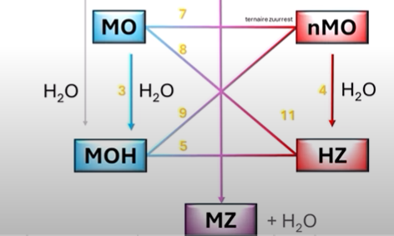
Reactiepatronen - YouTube
Reactiepatronen - VERDIEPING - YouTube

